Slide 1
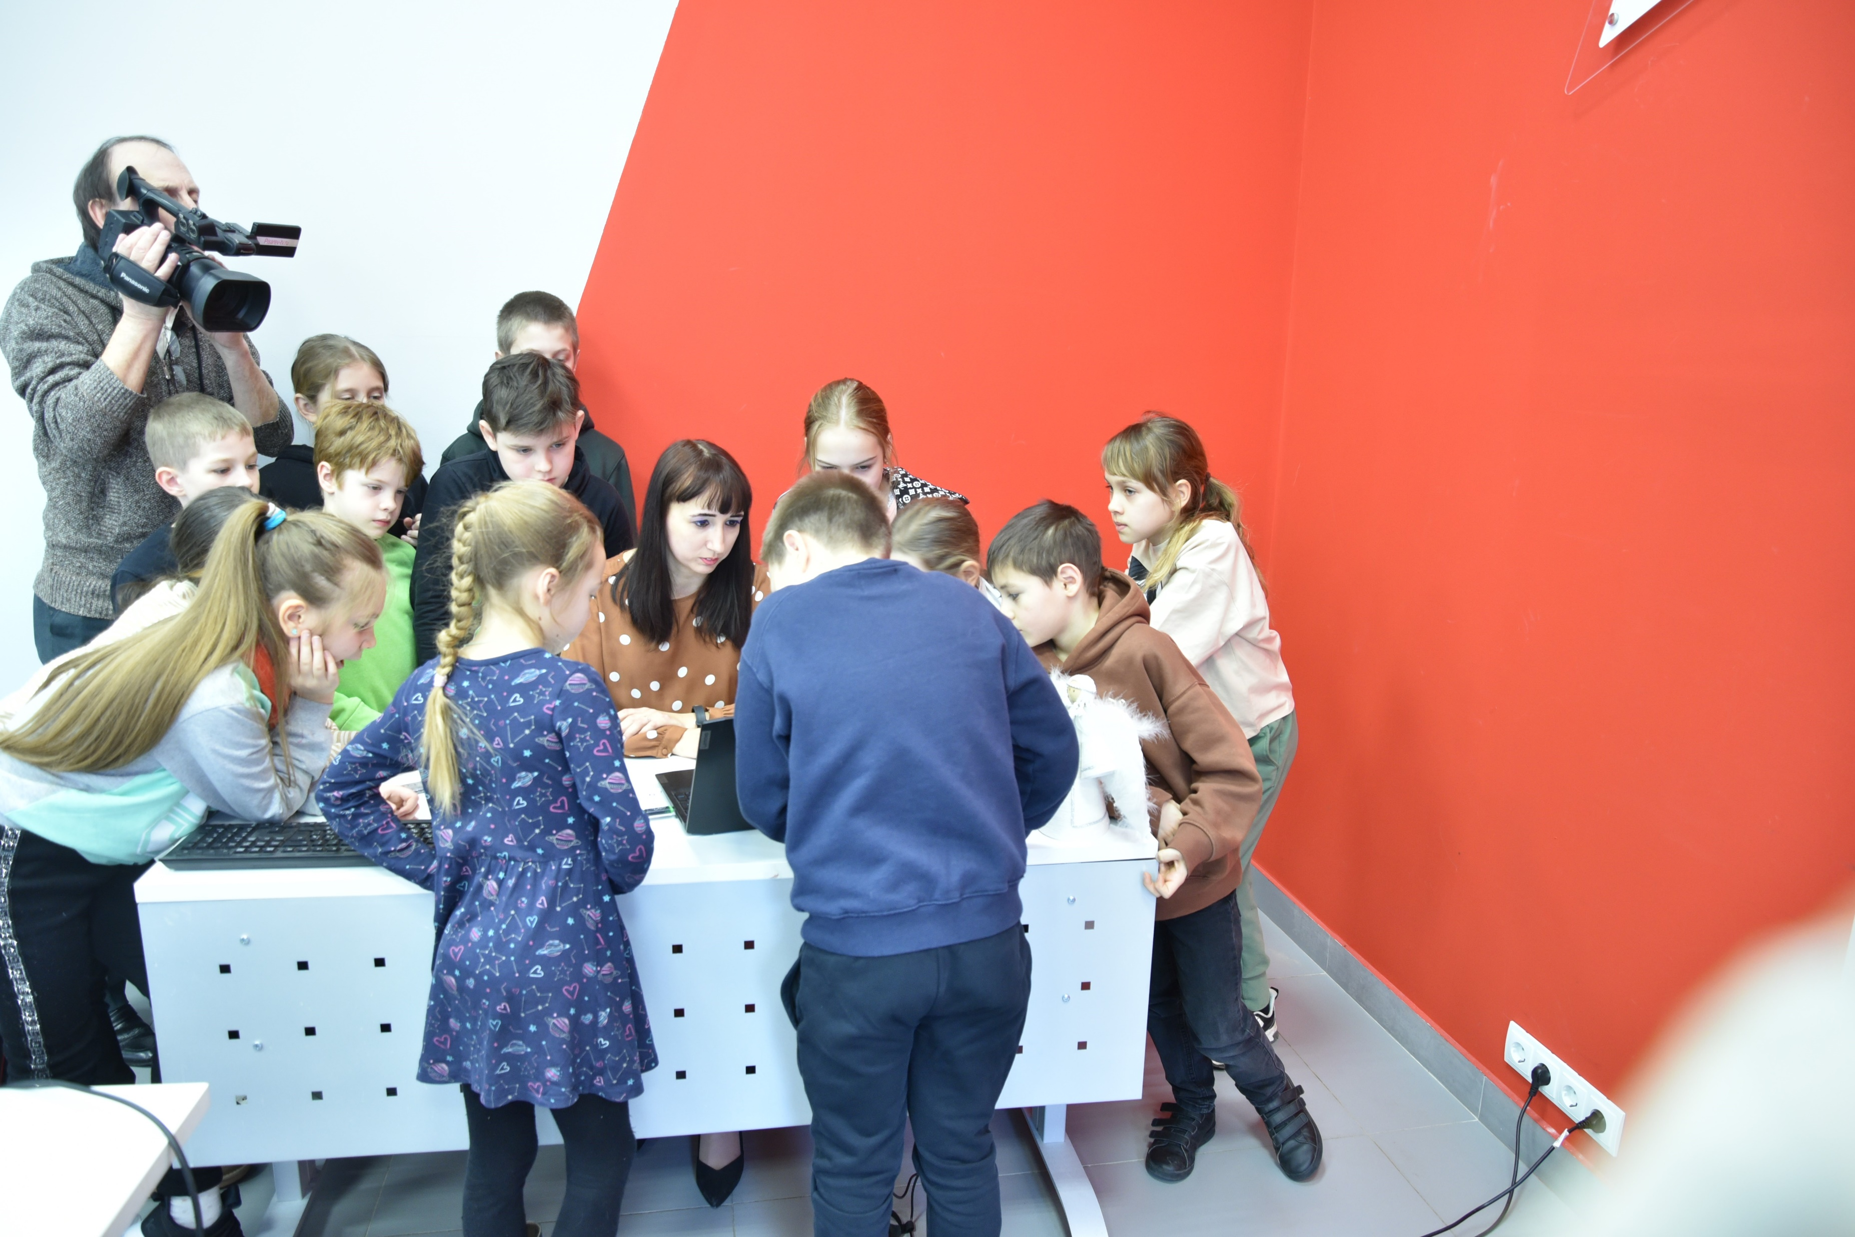
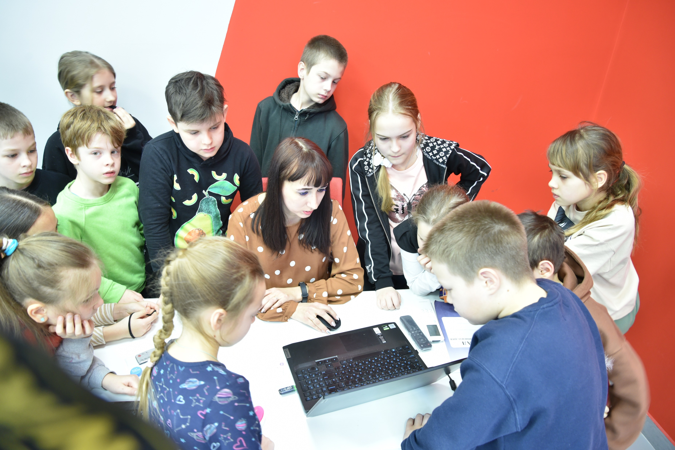
Сведения о результативности реализации дополнительной общеобразовательной программы «Основы алгоритмики и логики» за три года реализации

Slide 2
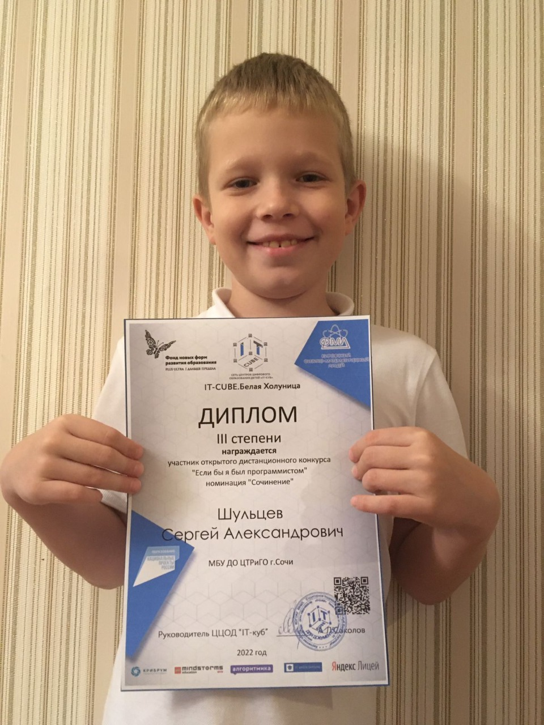
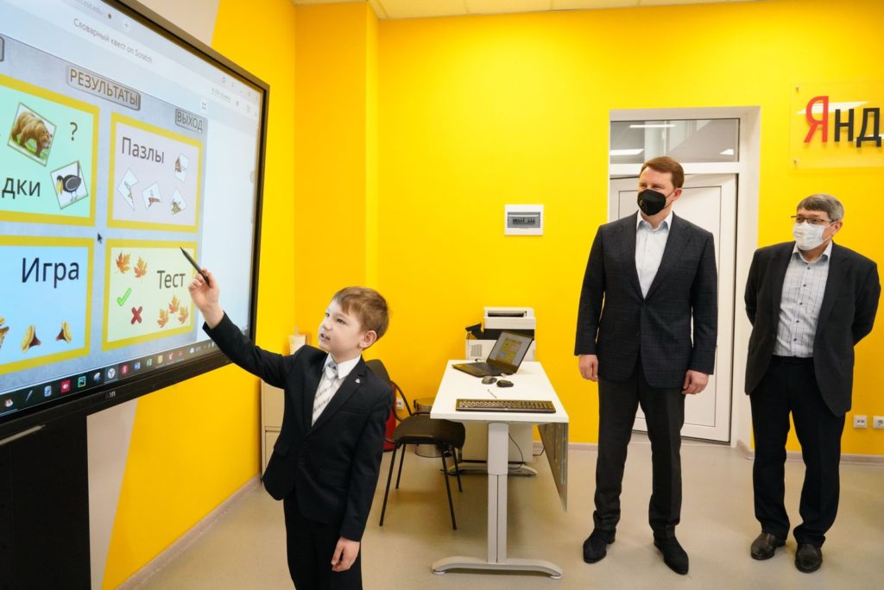
Сведения о результативности реализации дополнительной общеобразовательной программы «Основы алгоритмики и логики» за 3 года реализации

Slide 3
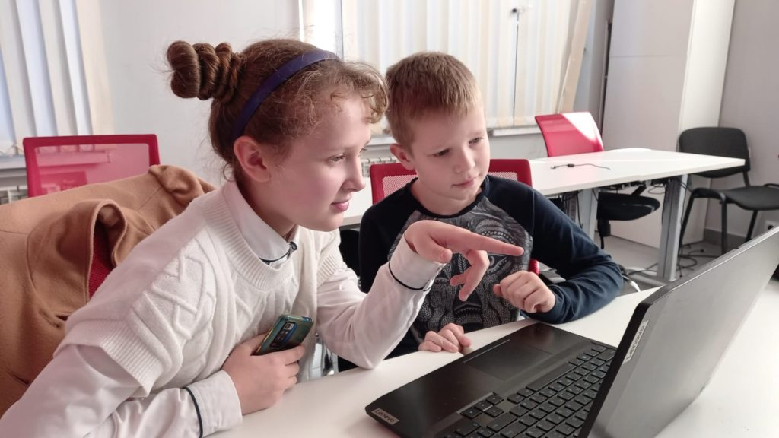
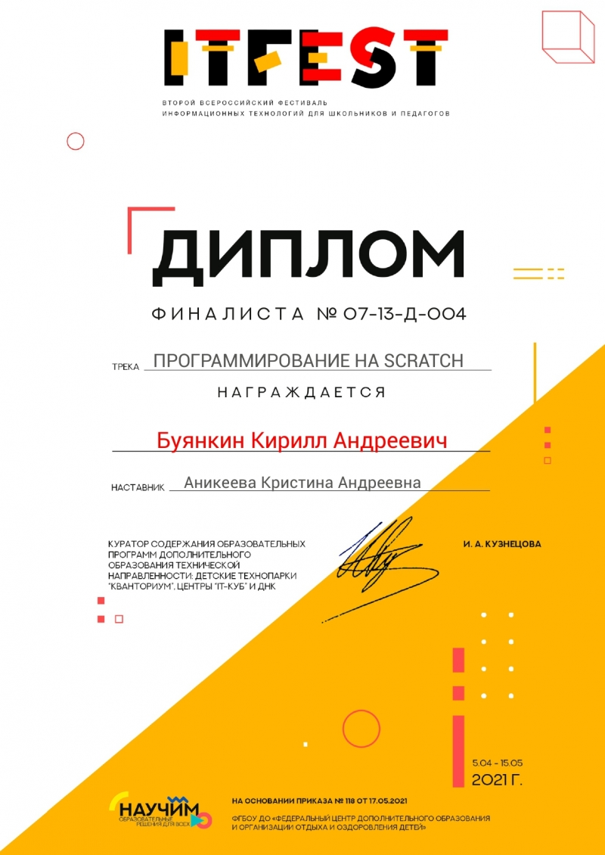
Сведения о результативности реализации дополнительной общеобразовательной программы «Основы алгоритмики и логики» за 3 года реализации

Slide 4
